Slide 1

Introdução à Economia
Teoria da empresa

Slide 2
Empresa
Uma empresa é uma organização, com chefia definida, que compra bens e serviços e, utilizando factores produtivos (capital, trabalho, tecnologia, etc.), os transforma noutros bens e serviços, que depois vende
Matérias-primas
(inputs) empresa
Factores produtivos
bens+serviços (outputs)

Slide 3
Factores produtivos
As matérias primas sofrem transformação no processo produtivo
Os factores produtivos são essenciais à produção mas não são transformados por esta.
Os factores produtivos podem ser utilizados repetidamente em vários ciclos produtivos
Exemplos de factores produtivos: Trabalho, Capital, Terra, Tecnologia

Slide 4
Tipos legais de empresa
Individual
Por quotas (s.l.)
Por acções/anónimas (s.a.):
Não-cotadas
Cotadas
Cooperativas
Estatais/Públicas (e.p.)

Slide 5
Sectores
Primário (extractivas, pesca, agricultura)
Secundário (ind.transformadora, construção)
Terciário (serviços: bancos, seguros, turismo, comunicações, multimédia, etc.)

Slide 6
Sectores
Primário (extractivas, pesca, agricultura)
produz as matérias primas básicas, que depois vão sofrer transformação
historicamente, foi o primeiro sector a desenvolver-se
há 100 anos, 90% da população portuguesa trabalhava na agricultura
conforme a produtividade foi aumentando, menos trabalhadores foram sendo necessários na agricultura
hoje, apenas 10-11% do emprego em Portugal é na agricultura, mas a produção agrícola é maior que há 100 anos atrás
os agricultores americanos são 2% do total, mas alimentam toda a população e ainda exportam excedentes

Slide 7
Sectores
Secundário (ind.transformadora, construção)
surge a seguir ao Primário, historicamente e na cadeia de produção
absorveu os trabalhadores libertados do Primário
chegou a ser o principal setor produtivo, com mais de 40% do emprego (Inglaterra há 100 anos, Portugal há 50 anos)
com o aumento da produtividade (maquinaria, robots) cada vez são precisos menos trabalhadores para produzir todos os carros, equipamentos, televisores, computadores, etc, que necessitamos
aconteceu o mesmo que no Primário, o peso do emprego no secundário desceu, embora se produza cada vez mais
atualmente, em Portugal representa menos de 25% do PIB; na Grã-Bretanha representa 12%

Slide 8
Sectores
Terciário (serviços: bancos, seguros, turismo, comunicações, multimédia, etc.)
os trabalhadores libertados do Secundário encontram emprego no Terciário
enquanto a capacidade de consumir bens físicos tem limitações, a procura de Serviços é ilimitada
hoje, o Terciário é o principal setor nas economias desenvolvidas, com peso superior a 70%
engloba os setores mais dinâmicos (superiores), como o Turismo, a Cultura e Entretenimento, os serviços Financeiros, a produção de software

Slide 9
Racionalidade
Para analisar o comportamento das empresas, necessitamos de assumir alguns princípios básicos
O axioma básico da teoria económica é o da racionalidade dos agentes económicos
Racionalidade implica que os agentes económicos procuram obter o maior ganho possível para si, com os recursos e meios à sua disposição
Isto é normalmente feito comparando os custos e benefícios das suas decisões

Slide 10
Racionalidade
Racionalidade implica, para as empresas, busca do máximo lucro
Lucro é a remuneração (benefício) do capital
No nosso sistema capitalista, os donos do capital mandam nas empresas
Assumimos que o principal objectivo das empresas é maximizar o lucro

Slide 11
Lucro
Lucro é a diferença entre as receitas (valor da produção ao preço de mercado) e os custos (valor dos inputs ao custo de mercado)
Admitindo que os preços de mercado refletem a valorização que atribuímos aos outputs e inputs da empresa, o lucro traduz o acréscimo de valor entre os inputs utilizados e os outputs produzidos
Uma empresa com prejuízos destrói valor: gasta mais recursos do que o valor que produz para a sociedade
Em contrapartida, uma empresa como a Apple criou imenso valor para os consumidores mundiais, o que se reflete nos elevados lucros que obteve.

Slide 12
Mercado concorrencial
Outra hipótese básica que faremos é que as empresas funcionam em concorrência
Concorrência perfeita é um modelo ideal, apenas aproximado na maioria dos mercados
O que assumimos é que cada empresa individual não tem capacidade para influenciar significativamente o preço de mercado, pelo que vai tomar decisões aceitando o preço como dado
Isto acontecerá se houver um numero suficiente de empresas a concorrer, com dimensão semelhante

Slide 13
Custos de produção
Para analisar o processo de maximização de lucro, começaremos por olhar para os custos da empresa
Sabendo a relação input/output (recursos necessários por unidade produzida)
Sabendo o custo unitário dos inputs
Ficamos a saber como evolui o custo quando aumentamos a produção: a função-custo da empresa

Slide 14
Custos de produção
Vejamos um exemplo com apenas um input variável (trabalho, que custa 9 mil euros por unidade) e um input fixo (terra, com custo fixo de 10 mil euros)
Ao aumentar o numero de trabalhadores, aumentamos a produção e os custos
A função-custo relaciona custos com quantidades produzidas (estas surgem no eixo horizontal)

Slide 15
Função custo
Trabalhadores | 1 | 2 | 3 | 4 | 5 | 6 | 7 | 8
Produção (tons de cereal) | 10 | 24 | 39 | 52 | 61 | 64 | 65 | 64
Custo Variável | 9.000€ | 18.000€ | 27.000€ | 36.000€ | 45.000€ | 54.000€ | 63.000€ | 72.000€
Custo Fixo | 10.000€ | 10.000€ | 10.000€ | 10.000€ | 10.000€ | 10.000€ | 10.000€ | 10.000€
Custo Total | 19.000€ | 28.000€ | 37.000€ | 46.000€ | 55.000€ | 64.000€ | 73.000€ | 82.000€

Slide 16
Função Custo

Slide 17
Custos variáveis médios e marginais
Começamos por olhar apenas para os custos variáveis
Custo variável médio é igual a custo variável a dividir pela quantidade produzida, ou seja, CVM = CV/Q
Custo marginal é igual a acréscimo de custo a dividir por acréscimo de quantidade produzida, ou seja, CVmg = ∆CV/∆Q .
Enquanto o custo marginal for inferior ao custo variável médio este decresce; quando Cmg > CVM este cresce. Ou seja Cmg = CVM quando este for mínimo

Slide 18
Função custo médio e marginal
Produção (tons de cereal) | 10 | 24 | 39 | 52 | 61 | 64 | 65 | 64
Custo Variável | 9.000€ | 18.000€ | 27.000€ | 36.000€ | 45.000€ | 54.000€ | 63.000€
Custo Variável Médio | 900 € | 750 € | 692 € | 692 € | 738 € | 844 € | 969 €
Custo Variável Marginal | 900 € | 643 € | 600 € | 692 € | 1.000€ | 3.000€ | 9.000€

Slide 19
Função Custo médio e marginal

Slide 20
Custos totais médios e marginais
Olhemos agora para os custos totais, i.e., a soma entre custos variáveis e custos fixos
Custo total médio é igual ao Custo Variável Médio mais o Custo Fixo Médio, ou seja, CTM = CVM + CFM
O Custo Fixo Médio , CFM=CF/Q , é sempre decrescente
Custo marginal total é igual ao Custo Variável marginal, pois o Custo fixo marginal é zero , ou seja, CVmg =Cmg
Enquanto o custo marginal for inferior ao custo médio este decresce; quando Cmg > CM este cresce. Ou seja Cmg = CM quando este for mínimo

Slide 21
Função custo médio e marginal
Produção (tons de cereal) | 10 | 24 | 39 | 52 | 61 | 64 | 65
Custo Variável | 9.000€ | 18.000€ | 27.000€ | 36.000€ | 45.000€ | 54.000€ | 63.000€
Custo Variável Médio | 900 € | 750 € | 692 € | 692 € | 738 € | 844 € | 969 €
Custo (Variável) Marginal | 900 € | 643 € | 600 € | 692 € | 1.000€ | 3.000€ | 9.000€
Custo Fixo | 10.000€ | 10.000€ | 10.000€ | 10.000€ | 10.000€ | 10.000€ | 10.000€
Custo Total | 19.000€ | 28.000€ | 37.000€ | 46.000€ | 55.000€ | 64.000€ | 73.000€
Custo Fixo Médio | 1.000 € | 417 € | 256 € | 192 € | 164 € | 156 € | 154 €
Custo Total Médio | 1.900 € | 1.167 € | 949 € | 885 € | 902 € | 1.000 € | 1.123 €

Slide 22
Função Custo médio e marginal

Slide 23
Custos médios e marginais
Como veremos, o conhecimento da estrutura de custos da empresa -os custos fixos e variáveis, médios e marginais- é fundamental para determinar a sua estratégia ótima
Normalmente, as empresas conhecem esta sua estrutura de custos
As empresas sabem qual a relação existente entre as quantidades do output a produzir e os inputs necessários e quanto estes lhe custam
Conhecem assim a sua função custos
C_{T}(Q)= C_{F}+C_{V}(Q)

Slide 24
Custo médio e marginal
Conhecendo a função custo podemos calcular o custo médio
CM = C(Q)/Q
E o custo marginal
C_{m} = ∆CV/∆Q
Se a função custo for contínua e diferenciável, o custo marginal pode ser facilmente calculado como a derivada do custo total
C_{m} = C’(Q)= dC(Q)/dQ

Slide 25
Custos médios e marginais
As empresas sabem qual a relação existente entre as quantidades do output a produzir e os inputs necessários e quanto estes lhe custam
A determinação desta relação pode ser complexa, já que poderão existir várias tecnologias alternativas, cada uma com diferentes utilizações dos vários inputs disponíveis (trabalho, capital, energia, etc.)
A escolha da tecnologia ótima depende dos preços dos inputs em cada momento e da intensidade da utilização de cada input
Este é um problema importante, mas que vamos considerar resolvido previamente

Slide 26
Maximização do lucro
A optimização do comportamento da empresa procede assim em 2 fases:
Para qualquer quantidade a produzir selecionar a combinação de inputs que minimizam o custo. Assim se determina a procura dos inputs e a função custo (fase que consideramos resolvida).
Dada a sua função custo, selecionar a quantidade a produzir de forma a maximizar o lucro (fase que nos interessa)
A quantidade óptima a produzir será aquela que maximiza o lucro da empresa

Slide 27
Maximização do lucro
O lucro é dado pela diferença entre Receitas e Custos
L = R_{T} - C_{T}
Os custos totais resultam da função custo C(Q)
As receitas são dadas pela quantidade produzida vezes o preço de venda R = P x Q
Logo
L = PQ – C(Q)

Slide 28
Maximização do lucro
L = PQ – C(Q)
Para escolher a quantidade que maximiza o lucro basta derivar a função lucro em ordem à quantidade e igualar a zero
L’(Q) = P – C_{m}(Q)= 0
O que implica
P = C_{m}

Slide 29
Maximização do lucro
P = C_{m}(Q)
Ou seja, a empresa deve aumentar a produção até que o custo marginal iguale o preço de venda
Isto faz sentido, pois enquanto o custo marginal for inferior ao preço de venda, qualquer unidade produzida a mais traz um acréscimo de lucro, pelo que a empresa deve aumentar a produção
A partir do momento em que o custo marginal igualar o preço de venda, qualquer unidade a mais já não acresce ao lucro, podendo mesmo começar a dar prejuízo, pelo que a empresa não deve aumentar mais a produção
Graficamente

Slide 30
Maximização do lucro
P,C
C_{m}
P
Q

Slide 31
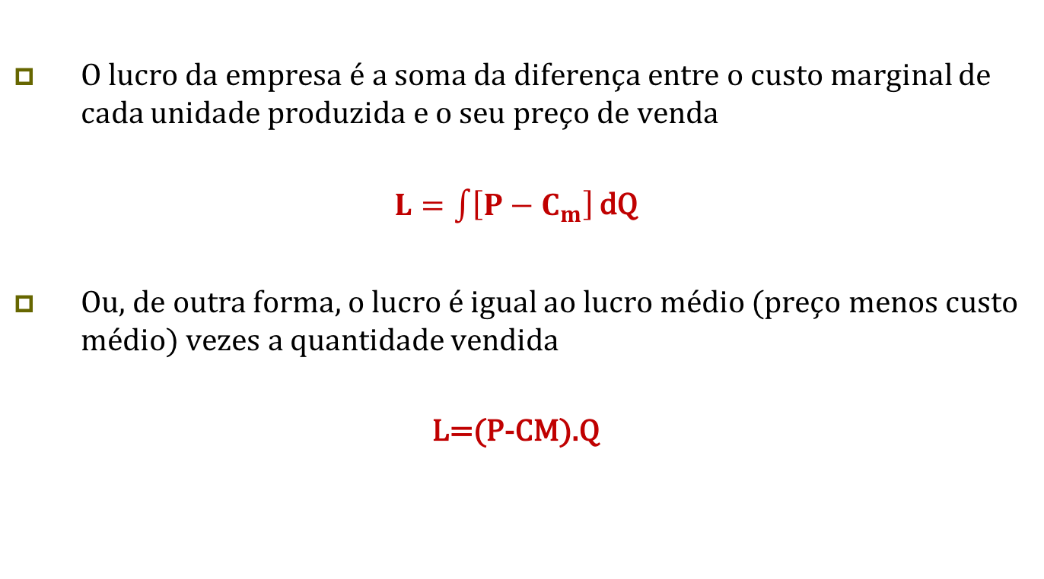
Maximização do lucro
O lucro da empresa é a soma da diferença entre o custo marginal de cada unidade produzida e o seu preço de venda
$L=\int{\left[P−C_{m}\right]}$ dQ
Ou, de outra forma, o lucro é igual ao lucro médio (preço menos custo médio) vezes a quantidade vendida
L=(P-CM).Q

Slide 32
Maximização do lucro
P,C
C_{m}
P
CM
Q

Slide 33
Maximização do lucro
Notem que o ponto de máximo lucro não tem de ser onde o custo médio é mínimo
Só seria nesse ponto se o preço fosse igual ao custo marginal nesse ponto
Mas nesse caso o lucro seria nulo, pois o lucro médio (P-CM) também seria nulo

Slide 34
Maximização do lucro
P,C
C_{m}
CM
P
Q

Slide 35
Maximização do lucro
Esta análise gráfica de maximização do lucro também nos permite perceber o que acontece quando varia o preço de venda
Suponham que o preço sobe

Slide 36
Maximização do lucro
P,C
C_{m}
P
CM
Q

Slide 37
Maximização do lucro
Se o preço subir a produção ótima sobe ao longo da curva de Custo Marginal
E se o preço descer?

Slide 38
Maximização do lucro
P,C
C_{m}
P
CM
Q

Slide 39
Curva de Oferta
Se o preço descer a produção ótima também desce, ao longo da curva de Custo Marginal
A curva de Custo Marginal permite-nos relacionar preço de venda e quantidade produzida
Corresponde assim à curva de Oferta da empresa, mostra como a produção varia com o preço de venda
P = C_{m}(Q) => Q = C_{m}⁻¹(P)
Diz qual a produção para diferentes níveis de preço
Que acontecerá se o preço descer abaixo do Custo Médio mínimo?

Slide 40
Curva de Oferta
P,C
C_{m}
CM P₂
P₁
P₀
Q₀ Q₁ Q₂ Q

Slide 41
Curva de Oferta
Que acontecerá se o preço descer abaixo do Custo Médio mínimo?
A empresa passará a ter prejuízos, mas poderá valer a pena continuar a produzir se os prejuízos forem inferiores aos Custos Fixos
-L < C_{F} ⬄ L > -C_{F}
Notem que, se a empresa parar de produzir, os prejuízos serão iguais aos custos fixos
L = R_{T} – C_{F} -C_{V} , então se Q=0 => L = - C_{F}
Logo, enquanto os prejuízos forem inferiores aos custos fixos, vale a pena continuar a produzir

Slide 42
Curva de Oferta
Mas, e se o preço descer abaixo dos Custos Variáveis Médios?
Então as receitas não cobrem sequer os custos variáveis
R_{T} < C_{V} => L= R_{T} - C_{V} – C_{F} < – C_{F}
E os prejuízos excedem os custos fixos, o que não é racional, pelo que a produção deve parar

Slide 43
Curva de Oferta
P,C
C_{m}
CM P₂
CVM P₁
P₀
Q₀ Q₁ Q₂ Q

Slide 44
Curva de Oferta
Abaixo dos Custos Variáveis Médios não vale a pena produzir, pois cada unidade produzida agrava os prejuízos
A Curva de Oferta da empresa coincide assim com a curva de Custo Marginal mas só até ao nível mínimo dos Custos Variáveis Médios
Algébricamente
Q = C_{m}⁻¹(P) , se P > min CVM
Q = 0 , se P < min CVM

Slide 45
Curva de Oferta
P,C
C_{m}
CM
CVM
Q

Slide 46
Lucro económico e lucro fiscal
Quando deduzimos a condição de lucro máximo, utilizámos o conceito de lucro económico
Ou seja, o lucro foi obtido deduzindo às receitas todos os custos: custos fixos e custos variáveis, incluindo nestes todos os custos do capital
C_{T} = C_{F} + P_{L} . L + P_{K} . K

Slide 47
Lucro económico e lucro fiscal
Nestes custos do capital estão incluídos não só os custos dos capitais alheios (juros pagos com financiamentos), mas também os custos implícitos dos capitais próprios
C_{T} = C_{F} + P_{L} L + i K_{A} + d K_{P}
Ainda que o pagamento de dividendos aos accionistas dependa dos lucros da empresa, as empresas para serem viáveis têm de distribuir dividendos
Mais, para poderem atrair e manter investidores devem distribuir dividendos a uma taxa não inferior à taxa média do mercado

Slide 48
Lucro económico e lucro fiscal
O pagamento de dividendos não é aceite como um custo fiscal e, portanto, não é considerado como custo para o cálculo do lucro contabilístico
Mas, de um ponto de vista económico, o pagamento de uma taxa normal de dividendos deve ser considerado como custo do capital
As empresas só atraem investidores se tiverem um lucro normal , isto é, equivalente às outras empresas com risco semelhante
Assim, um lucro económico nulo implica que as receitas são suficientes para cobrir todos os custos, incluindo o pagamento de um dividendo normal

Slide 49
Lucro económico e lucro fiscal
Um lucro económico nulo é, portanto, uma situação perfeitamente sustentável no longo prazo
Um lucro económico positivo implica que as receitas são suficientes para cobrir todos os custos, incluindo o pagamento de um dividendo normal, e ainda sobra um excedente acima do normal
Esta situação não é sustentável no longo prazo. Um sector com lucros acima do normal atrai investidores e concorrentes, aumentando a oferta e fazendo baixar os lucros

Slide 50
Lucro económico e lucro fiscal
Um lucro económico negativo implica que os lucros não são suficientes para pagar um dividendo normal
Esta situação também não é sustentável no longo prazo. Um sector com lucros abaixo do normal desvaloriza o seu capital, afastando os investidores e diminuindo a oferta
Isto quer dizer que, num mercado concorrencial, o lucro económico tende (no médio/longo prazo) para zero
Tende, porque de facto há sempre inovações que permitem que as empresas mais eficientes mantenham lucros positivos

Slide 51
Lucro económico e lucro fiscal
Este ponto em que o lucro económico é zero coincide com o ponto em que os custos médios são mínimos
É neste este ponto que se situa a capacidade de produção teórica da empresa pois é onde a empresa é mais eficiente, ou seja, funciona com custos médios mínimos

Slide 52
Curva de Oferta
P,C
C_{m}
CM
CVM
P*
Q* Q

Slide 53
Curto e Longo prazo
Assim, no longo prazo o lucro económico das empresas tende para zero
Outra característica do longo prazo é que no longo prazo não há custos fixos
Dado um prazo suficiente, todos os custos podem ser ajustados. As empresas conseguem:
despedir ou contratar quem precisam
investir em novos equipamentos ou abater os obsoletos
encerrar instalações ou construir instalações novas
fechar fábricas, vender terrenos, aumentar ou diminuir capacidade

Slide 54
Curto e Longo prazo
A existência de custos fixos depende sempre do prazo que se considera
a 6 meses as instalações, os equipamentos, os trabalhadores efectivos são custos fixos
a 2 anos, os equipamentos podem ser substituídos, trabalhadores efectivos podem ser indemnizados
a 5 anos, tudo por ser alterado
Consideramos que estamos numa análise de longo prazo quando não há custos fixos, quando todos os custos podem ser ajustados
Logo, CM=CVM . Graficamente

Slide 55
Curva de Custos de Longo Prazo
P,C
C_{m}
CM=CVM
P*
Q* Q

Slide 56
Custo de oportunidade
Vimos que o importante para a empresa não é o lucro contabilístico ou fiscal, mas o lucro económico
Considerar como custo económico o custo dos capitais próprios está também relacionado com o conceito de Custo de oportunidade
Quando um agente económico aplica um recurso escasso tem de fazer escolhas: se opta pela aplicação A, deixa de fazer a aplicação B (e C, e D, etc.)
Optando por A terá um benefício inerente a essa aplicação, mas perde os benefícios associados às outras aplicações alternativas

Slide 57
Custo de oportunidade
Cada opção tem, portanto, não só um benefício directo, mas também um custo implícito: o benefício que poderíamos obter se optássemos por uma aplicação diferente
Custo de oportunidade é igual ao rendimento que obteríamos na melhor aplicação alternativa
Assim, quando investimos em acções de uma empresa temos sempre um custo de oportunidade: o rendimento que poderíamos ter se investíssemos noutra empresa, ou no índice do mercado

Slide 58
Rendimentos à escala
No caso da produção com um único factor produtivo (exemplo inicial), é fácil de verificar que existe uma relação inversa entre produtividade média e custo variável médio
A produtividade média do trabalho é a quantidade produzida por trabalhador, Q/L .
Quando a produtividade cresce, são necessárias menos horas de trabalho por unidade produzida
Menos horas de trabalho custam menos à empresa
Portanto, quando aumenta a produtividade média diminui o custo variável médio

Slide 59
Rendimentos à escala
Com mais que um factor produtivo esta relação não é tão simples, porque pode aumentar a produtividade de um factor e diminuir a de outro
A relação que se pode estabelecer é entre custos e rendimentos à escala.
Os rendimentos à escala dizem-nos o que acontece à produção quando os inputs produtivos variam todos na mesma proporção

Slide 60
Rendimentos à escala
Os rendimentos à escala dizem-nos o que acontece à produção quando os inputs produtivos variam todos na mesma proporção
Se o produto também varia na mesma proporção existem Rendimentos constantes à escala , ou seja, se todos os inputs crescerem 5%, o produto também cresce 5%
Se o produto varia mais que proporcionalmente existem Rendimentos crescentes à escala , ou seja, se todos os inputs crescerem 5%, o produto cresce mais que 5%
Se o produto varia menos que proporcionalmente existem Rendimentos decrescentes à escala , ou seja, se todos os inputs crescerem 5%, o produto cresce menos que 5%

Slide 61
Rendimentos à escala
É fácil de perceber que com rendimentos constantes à escala os custos variáveis médios se mantêm constantes
Se o produto varia na mesma proporção que os factores produtivos a produtividade média de todos os factores mantém-se constante, logo, os custos variáveis médios também se mantêm constantes
Com rendimentos crescentes à escala os custos variáveis médios decrescem
Se o produto cresce mais depressa que os factores produtivos a produtividade média de todos os factores cresce, logo, os custos variáveis médios decrescem. E vice versa.

Slide 62
Custos Variáveis Médios e Rendimentos à Escala
P,C
Rendimentos crescentes
Rendimentos decrescentes
CVM
Rendimentos constantes
Q

Slide 63
Custos Variáveis Médios e Rendimentos à Escala
P,C
Até Q* rendimentos crescentes à escala
Após Q* rendimentos decrescentes à escala
CVM
Q* Q

Slide 64
Rendimentos à escala
Lembrem-se que no longo prazo o equilíbrio se encontra onde os custos médios são mínimos, isto é, passam de decrescentes a crescentes
Isto quer dizer que é o ponto onde deixamos de ter rendimentos crescentes e passamos a ter rendimentos decrescentes
Quase todas as empresas têm rendimentos crescentes até certo ponto, pois a produção torna-se mais eficiente com uma melhor especialização e divisão do trabalho, com equipamentos mais específicos e tecnologicamente mais evoluídos, tornando-se decrescentes com o aumento dos custos de gestão e a diminuição da eficiência organizacional.

Slide 65
Rendimentos à escala
Na maioria dos sectores os rendimentos tornam-se rapidamente decrescentes. Noutros não.
Exemplo típico é o transporte naval ou aéreo, em que a capacidade de transporte de um porta contentores aumenta muito mais depressa que o seu custo de construção ou do que o numero de tripulantes.
Mas a partir de certo ponto estas economias de escala desaparecem:
existem poucos portos que recebam super-portacontentores ou Airbus A380
os riscos de acidente aumentam e com eles os custos dos seguros
poucas rotas conseguem encher estes veículos

Slide 66
Rendimentos à escala
Outro exemplo de industria com custos médios decrescentes é o das telecomunicações móveis (ou plataformas informáticas tipo Google)
os custos fixos são elevados (sistema informático, torres, fibra ótica)
os custos variáveis são reduzidos (mais um cliente custa quase zero, porque a infraestrutura já existe)
logo, como CM =CFM+CVM , os custos fixos médios estão sempre a descer e os CVM são quase zero, os custos médios decrescem

Slide 67
Curva de Custos de Longo Prazo
P,C
CM
Cm
Q

Slide 68
Rendimentos à escala
Enquanto os custos médios forem decrescentes, as empresas têm tendência para aumentar a produção e baixar os preços
Estas situações dão origem a grandes empresas com grande volume e preços baixos
Por isto assistimos a campanhas das operadoras para roubar clientes umas às outras, pois um novo cliente é quase lucro puro
Por isso também a Google ou o Facebook ou outras plataformas optam por oferecer os seus serviços aos clientes, procurando depois receitas através da publicidade ou de outros serviços

Slide 69
Oferta agregada
Como vimos, a curva da oferta de cada empresa corresponde a uma parte ascendente da sua curva de custos marginais, por isso é positivamente inclinada
Agregando a oferta de todas as empresas de um sector obtemos a Oferta agregada desse sector, que será também positivamente inclinada
Dependendo da tecnologia de produção de cada sector e dos preços dos inputs, assim essa Oferta será mais ou menos inclinada.
Se os custos marginais crescerem depressa será mais inclinada (menos elástica). Se os custos marginais crescerem devagar será menos inclinada (mais elástica).
Notes:
Chamar a atenção para esta relação inversa entre inclinação e elasticidade oferta-preço

Slide 70
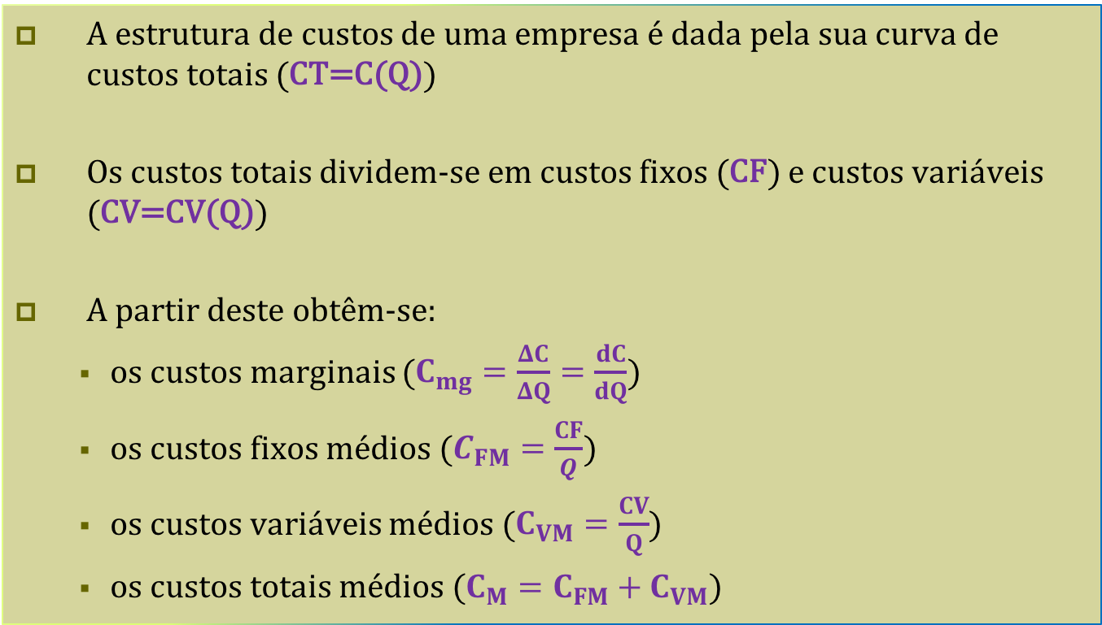
Resumo
A estrutura de custos de uma empresa é dada pela sua curva de custos totais (CT=C(Q))
Os custos totais dividem-se em custos fixos (CF) e custos variáveis (CV=CV(Q))
A partir deste obtêm-se:
os custos marginais ($C_{mg}=\frac{ΔC}{ΔQ}=\frac{dC}{dQ}$)
os custos fixos médios ($C_{FM}=\frac{CF}{Q}$)
os custos variáveis médios ($C_{VM}=\frac{CV}{Q}$)
os custos totais médios ($C_{M}=C_{FM}+C_{VM}$)

Slide 71
Resumo
Os custos fixos médios são sempre decrescentes com a quantidade
Os custos marginais e os custos variáveis médios têm(normalmente) uma zona decrescente seguida de uma zona crescente
Os custo marginais e os custos médios cruzam-se ondes estes são mínimos, ou seja:
enquanto os marginais são menores que os médios estes decrescem
quando os marginais são maiores que os médios estes crescem

Slide 72
Resumo
A quantidade ótima de produção, isto é, aquela que maximiza o lucro, é quando o custo marginal é igual ao preço de venda P = C_{m}
quando o preço sobe a quantidade aumenta
quando o preço desce a quantidade diminui
a oferta da empresa corresponde à sua curva de custos marginais
Se o preço
for superior ao custo médio o lucro é positivo
for igual ao custo médio o lucro é zero
for inferior ao custo médio o lucro é negativo

Slide 73
Resumo
Se o preço for inferior ao custo médio
mas superior ao custo variável médio, os prejuízo são inferiores ao custo fixo e a produção deve continuar no curto prazo; mas prejuízos não são sustentáveis indefinidamente, e no longo prazo a empresa tem de tomar medidas (redução de custos) para aumentar a rentabilidade
mas inferior ao custo variável médio, os prejuízo são superiores ao custo fixo e a produção deve parar imediatamente
No ponto em que os custos médios são mínimos situa-se a capacidade de produção teórica da empresa pois é onde a empresa é mais eficiente
O conceito económico de lucro é igual a todas as receitas menos todas as despesas, incluindo nestas os custos dos capitais próprios

Slide 74
Resumo
O custo dos capitais próprios não é considerado custo fiscal/contabilístico, mas deve ser considerado um custo económico porque os capitais próprios que os donos da empresa investem nesta devem ser remunerados com um dividendo normal:
se a empresa tem um lucro económico positivo implica que as receitas são suficientes para cobrir todos os custos, incluindo o pagamento de um dividendo normal, e ainda sobra um excedente acima do normal; lucros acima do normal atrai investidores e concorrentes, aumentando a oferta e fazendo baixar os lucros
lucro económico negativo implica que os lucros não são suficientes para pagar um dividendo normal; lucros abaixo do normal desvaloriza o seu capital, afastando os investidores e diminuindo a oferta

Slide 75
Resumo
Num mercado concorrencial, o lucro económico tende (no médio/longo prazo) para zero
Considerar como custo económico o custo dos capitais próprios está também relacionado com o conceito de Custo de oportunidade: é igual ao rendimento que obteríamos na melhor aplicação alternativa
No longo prazo não há custos fixos:
a 6 meses as instalações, os equipamentos, os trabalhadores efectivos são custos fixos
a 2 anos, os equipamentos podem ser substituídos, trabalhadores efectivos podem ser indemnizados
a 5 anos, tudo por ser alterado

Slide 76
Resumo
Os rendimentos à escala dizem-nos o que acontece à produção quando os inputs produtivos variam todos na mesma proporção:
se o produto também varia na mesma proporção existem Rendimentos constantes à escala , ou seja, se todos os inputs crescerem 5%, o produto também cresce 5% (custos variáveis médios constantes)
se o produto varia mais que proporcionalmente existem Rendimentos crescentes à escala , ou seja, se todos os inputs crescerem 5%, o produto cresce mais que 5% (custos variáveis médios decrescentes)
se o produto varia menos que proporcionalmente existem Rendimentos decrescentes à escala , ou seja, se todos os inputs crescerem 5%, o produto cresce menos que 5% (custos variáveis médios crescentes)

Slide 77
Bibliografia
Samuelson/Nordhaus, Economia, Cap.7
Fernandes et al, Introdução à Economia: Teoria e Prática, Cap. 4

